Slide 1

مبادرة وزارة الاتصالات وتكنولوجيا المعلومات لتمكين الشباب للعمل المهني الحر Youth Enablement for Freelancing

Slide 2
Web Development مطور صفحات انترنت

Slide 3
Courses Academy
اعداد بواسطة :
-فادى نبيل ابراهيم
-هبه علاء الدين ابو الحسن
-اسماء طلعت إبراهيم
-كرستينا فايز شفيق
-تغريد سلامه سيد

Slide 4
مقدمة
Courses Academy : هو تصميم موقع خاص بعرض التدريبات والكورسات وكافة النشاطات والخدمات التعليمية التي تقوم بها وتقدمها لمتابعيك، والموقع يُتيح للمتابعين إمكانية الحجز والاطلاع على محتوي كافة التدريبات التي توفرها لهم والدفع لحجزها عن طريق الموقع دون الحاجة للذهاب لمقر الشركة أو المركز.
هدف الموقع : تحسين الخدمة وتطويرها ، التعريف بالشركة وخدماتها ، سهولة الحجز

Slide 5

التصميم Design
Home Page

Slide 6

تابع التصميم Design
About Us Page

Slide 7
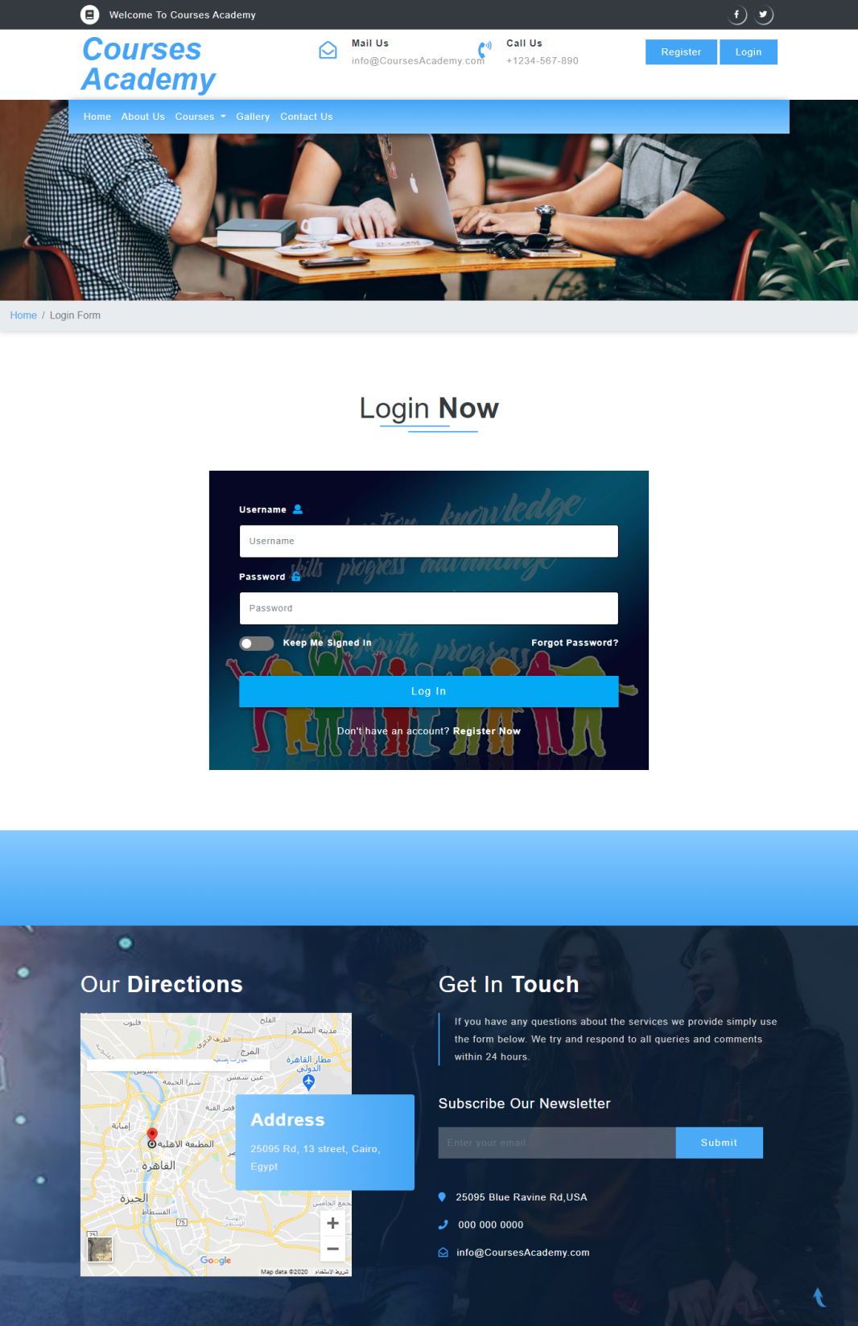
تابع التصميم Design
Login Page

Slide 8
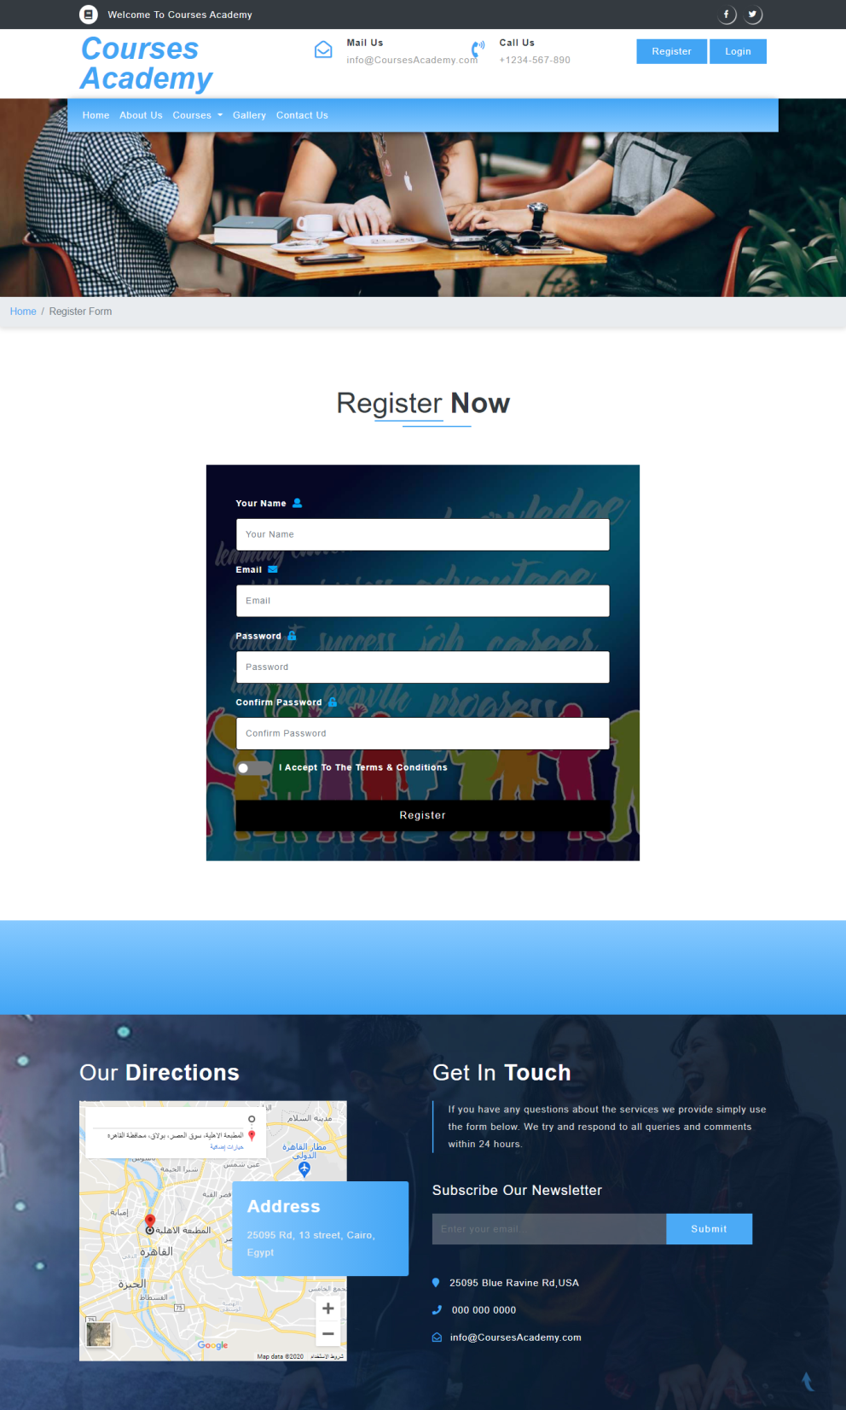
تابع التصميم Design
Register Page

Slide 9

تابع التصميم Design
Our courses

Slide 10

تابع التصميم Design
One of
our courses
(Software)

Slide 11
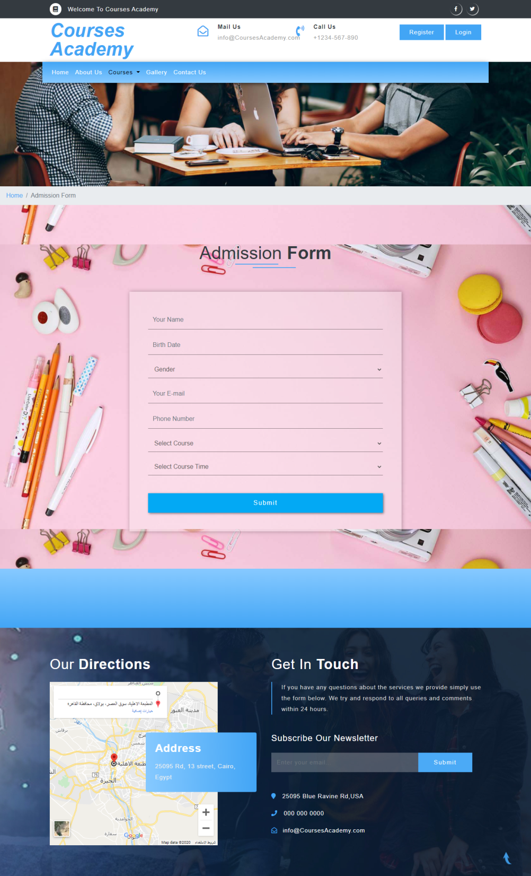
تابع التصميم Design
Form

Slide 12

Welcome page with log in

Slide 13
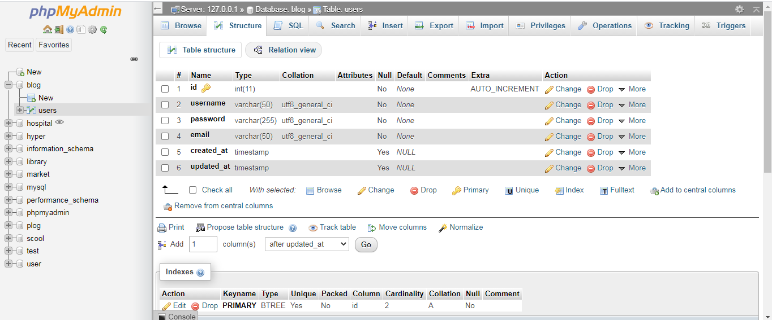
database

Slide 14
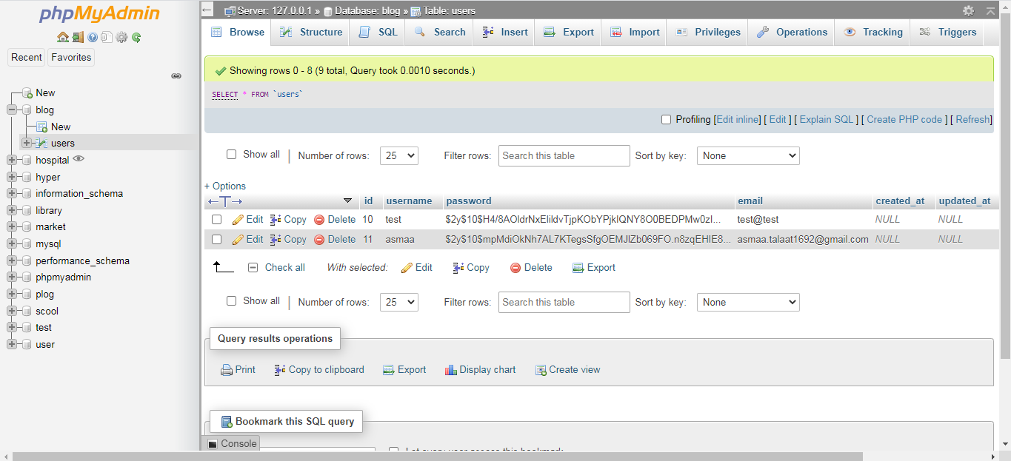
database

Slide 15
التطبيق العملي Implementation
HTML
CSS
JavaScript
Jquery
bootstrap
php
notepad++, phpmyadmin
Xampp

Slide 16


